Slide 1



برنامه‌نویسی با MATLAB
کلاس حل تمرین
گردآورنده: علی عاشوری
برنامه‌نویسی با MATLAB 1

Slide 2
بهینه‌سازی با الگوریتم ژنتیک
MATLAB Programming GA 2

Slide 3
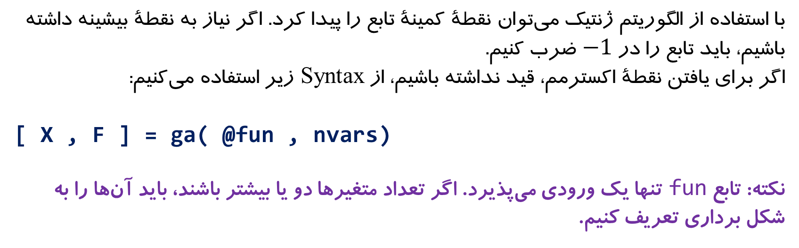
بهینه‌سازی تابع
با استفاده از الگوریتم ژنتیک می‌توان نقطۀ کمینۀ تابع را پیدا کرد. اگر نیاز به نقطۀ بیشینه داشته باشیم، باید تابع را در $−1$ ضرب کنیم.
اگر برای یافتن نقطۀ اکسترمم، قید نداشته باشیم، از Syntax زیر استفاده می‌کنیم:
[ X , F ] = ga( @fun , nvars)
نکته: تابع fun تنها یک ورودی می‌پذیرد. اگر تعداد متغیرها دو یا بیشتر باشند، باید آن‌ها را به شکل برداری تعریف کنیم.
Review
MATLAB Programming GA 3

Slide 4
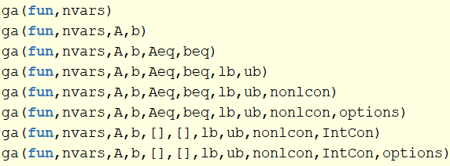
بهینه‌سازی تابع
بدون قید
قید نامساوی
قید تساوی
Review
MATLAB Programming GA 4

Slide 5
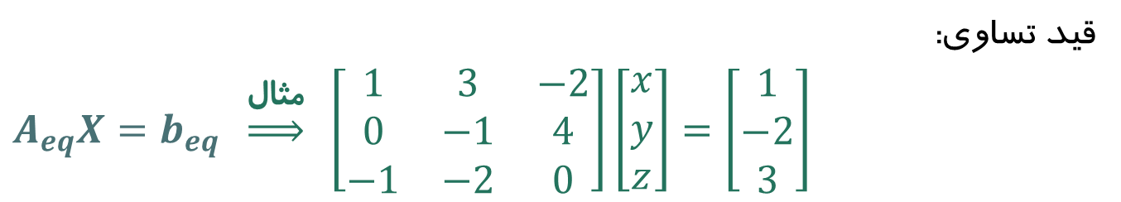
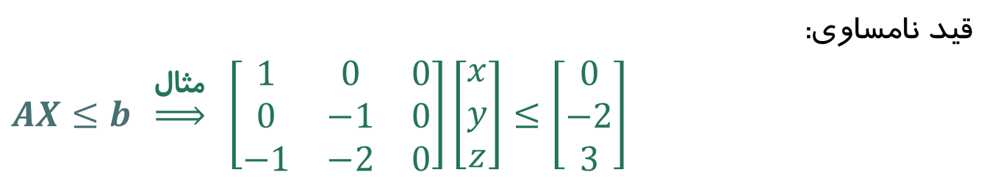
بهینه‌سازی تابع
قید نامساوی:
$$AX≤b \underset{⇒}{مثال} \left[\begin{matrix}1 & 0 & 0 \\ 0 & −1 & 0 \\ −1 & −2 & 0\end{matrix}\right]\left[\begin{matrix}x \\ y \\ z\end{matrix}\right]≤\left[\begin{matrix}0 \\ −2 \\ 3\end{matrix}\right]$$
Review
قید تساوی:
$$A_{eq}X=b_{eq} \underset{⇒}{مثال} \left[\begin{matrix}1 & 3 & −2 \\ 0 & −1 & 4 \\ −1 & −2 & 0\end{matrix}\right]\left[\begin{matrix}x \\ y \\ z\end{matrix}\right]=\left[\begin{matrix}1 \\ −2 \\ 3\end{matrix}\right]$$
MATLAB Programming GA 5

Slide 6
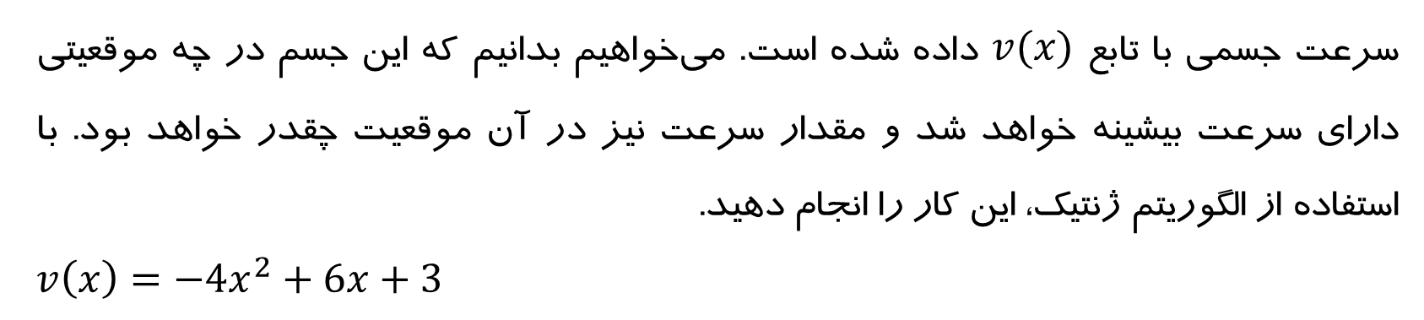
1
سرعت جسمی با تابع $v(x)$ داده شده است. می‌خواهیم بدانیم که این جسم در چه موقعیتی دارای سرعت بیشینه خواهد شد و مقدار سرعت نیز در آن موقعیت چقدر خواهد بود. با استفاده از الگوریتم ژنتیک، این کار را انجام دهید.
$$v\left(x\right)=−4x^{2}+6x+3$$
Exersices
MATLAB Programming GA 6

Slide 7
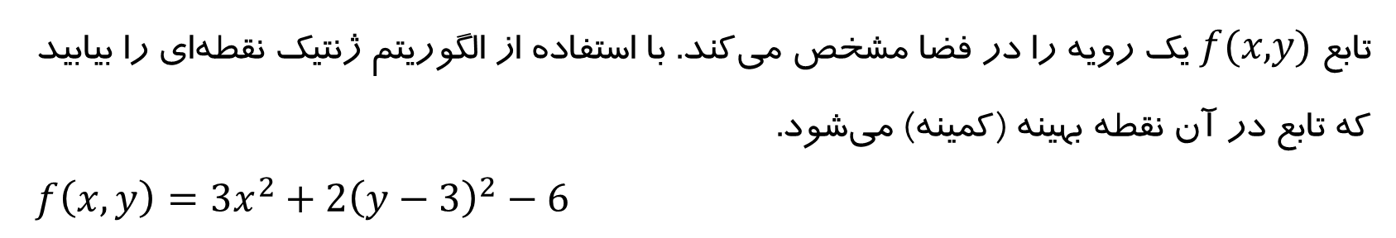
2
تابع $f(x,y)$ یک رویه را در فضا مشخص می‌کند. با استفاده از الگوریتم ژنتیک نقطه‌ای را بیابید که تابع در آن نقطه بهینه (کمینه) می‌شود.
$$f\left(x,y\right)=3x^{2}+2{\left(y−3\right)}^{2}−6$$
Exersices
MATLAB Programming GA 7

Slide 8
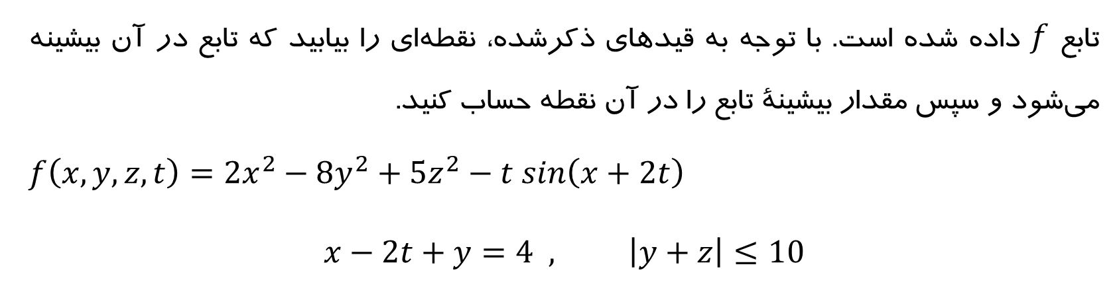
3
تابع $f$ داده شده است. با توجه به قیدهای ذکر‌شده، نقطه‌ای را بیابید که تابع در آن بیشینه می‌شود و سپس مقدار بیشینۀ تابع را در آن نقطه حساب کنید.
$$f\left(x,y,z,t\right)=2x^{2}−8y^{2}+5z^{2}−t sin\left(x+2t\right)$$
$$x−2t+y=4 , \left|y+z\right|≤10$$
Exersices
MATLAB Programming GA 8

Slide 9
موفق باشید.
برنامه‌نویسی با MATLAB 9

